Slide 1



Revoluções Inglesas

Slide 2
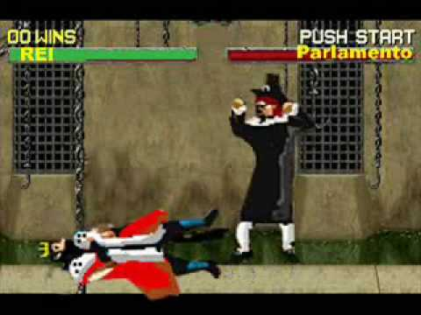
Revoluções Inglesas
Século XVII: Revoluções Inglesas;
  Absolutismo monárquico <~> Governo liberal

Slide 3
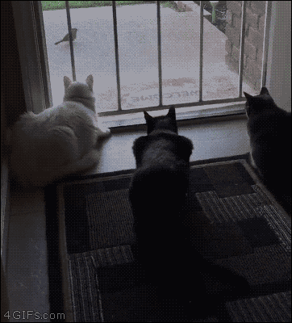

Despertar revolucionário
A burguesia, aliada à pequena nobreza, assumiu o poder e lançou as bases para a consolidação de uma nova ordem;
1640: Revolução Puritana;
1689: Revolução Gloriosa.

Slide 4
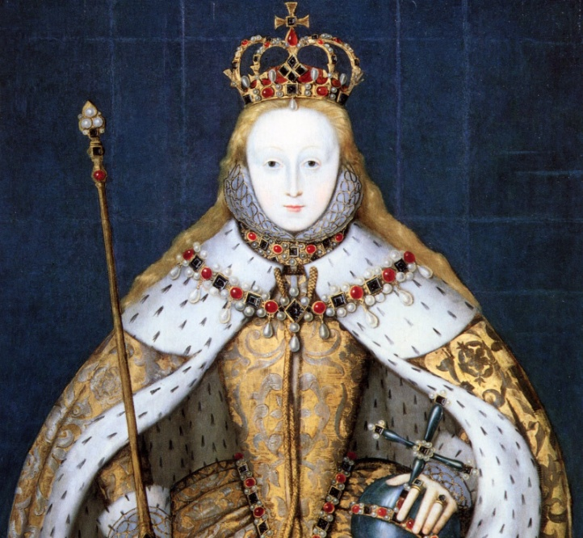

O acirramento das tensões
1588: no governo da rainha Elizabeth I, o pequeno reino havia derrotado a “Invencível Armada” da Espanha;
  Políticas adotadas pela rainha e finanças do reino;

Slide 5
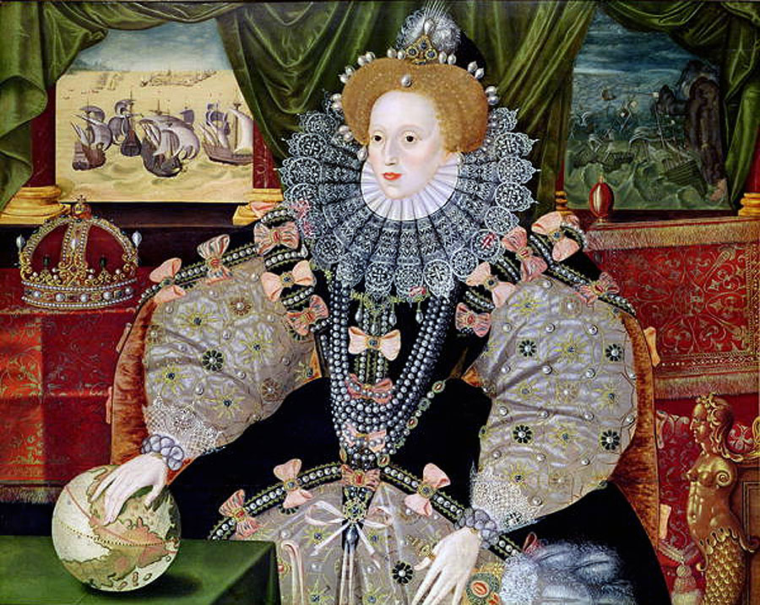

O acirramento das tensões
1603: a morte de Elizabeth I criou um grave problema sucessório, pois a rainha não deixou herdeiros diretos;
  Jaime Stuart, rei da Escócia;

Slide 6


O acirramento das tensões
1610: Jaime I tentou fugir ao controle financeiro do Parlamento e impôs medidas como o monopólio real sobre as indústrias de tecido;
1625: com a morte de Jaime I, Carlos Stuart torna-se rei;
  Ele foi obrigado a assinar a Petição de Direitos, que proibia a Coroa de convocar o exército ou adotar medidas econômicas sem a prévia aprovação dos parlamentares;
  Autoritarismo;
1634: o rei resolveu retomar uma antiga lei inglesa;
  Tratava-se da cobrança de um imposto, antes arrecadado nas cidades portuárias e zonas litorâneas: Ship Money.

Slide 7


O acirramento das tensões
Crise política
  Os representantes do povo passaram a defender reformas e a fazer oposição sistemática às iniciativas reais;
  Legislativo e assembléias;
  Invasão do parlamento e prisões.
1642 ~ 1651: guerra civil;
  Carlos I tinha o apoio dos Lordes.

Slide 8
A Revolução Puritana
O Parlamento Inglês compunha-se de duas câmaras: a Câmara dos Lordes e a Câmara dos Comuns;
  Grandes famílias aristocráticas.
A Câmara dos Comuns era composta de grandes burgueses e pelos gentlemen;
  Parlamentares eleitos.
“[...] O Parlamento representava as classes proprietárias: apenas os homens que tivessem alguma propriedade tinham direito de voto, e nenhuma mulher, obviamente. As pessoas comuns não participavam diretamente na eleição dos membros do Parlamento e menos ainda das decisões políticas. [...]”
HILL, Christopher. Virando o mundo de ponta cabeça: o outro lado da revolução inglesa.

Slide 9


A Revolução Puritana
Os lordes praticavam a religião anglicana e os partidários dos Comuns eram em geral presbiterianos e puritanos;
  Exército de Novo Tipo.

Slide 10
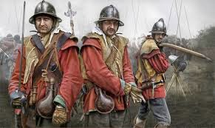
A Revolução Puritana
As fileiras do Exército de Novo Tipo forneciam uma amostra representativa da parcela da população que apoiava a Câmara dos Comuns;
  Roundheads.
Outro traço distintivo do exército de Novo Tipo residia na liberdade de organização e discussão.

Slide 11


Do rei ao Lorde Protetor
Os presbiterianos assumem a hegemonia do Parlamento;
  Oliver Cromwell liderava o exército;
  1646: derrota de Carlos I;
  Os presbiterianos e a ala parlamentar moderada.

Slide 12
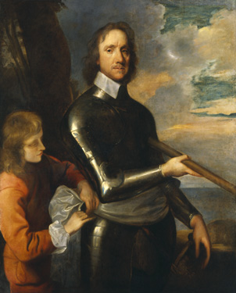
Do rei ao Lorde Protetor
1647: o rei é preso pelos soldados, mas foge;
  1648: presbiterianos são derrotados por Cronwell.
1648: A nova maioria exclui os parlamentares moderados e em 1649 ordenou a decapitação de Carlos I e proclamou a República ou Commonwealth;
  Conselho de Estado Unicameral.

Slide 13
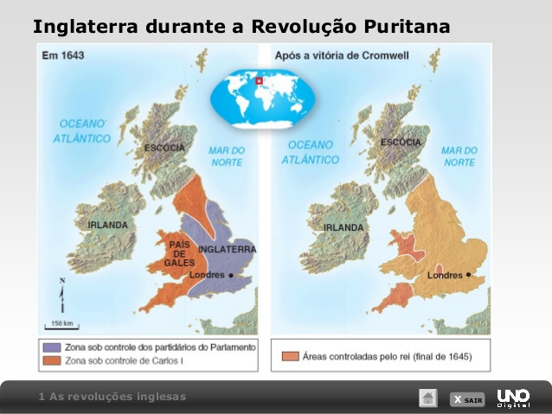
Do rei ao Lorde Protetor
Oliver Cromwell, presidente do Conselho de Estado, dividia-se entre as ações administrativas e militares;
  Extinguiu as taxações arbitrárias e expediu o Ato de Navegação.

Slide 14
Do rei ao Lorde Protetor
A destruição causada pela guerra civil foi seguida por desastrosas colheitas e alta do custo de vida;
  Situação econômica e política explosiva.
A oposição, que era composta de presbiterianos moderados, realistas, levellers e diggers sentiu-se enganado pelo governo republicano.
“[...] Antes éramos governados por um rei, lordes e comuns, agora o somos por um general, uma corte marcial e a Câmara dos Comuns; e peço que me digais onde está a diferença! [...]”
Panfleto Leveller

Slide 15
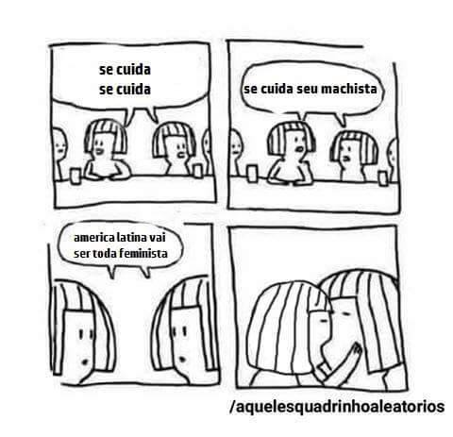

Do rei ao Lorde Protetor
Manifestações aniquiladas por Cromwell;

Slide 16
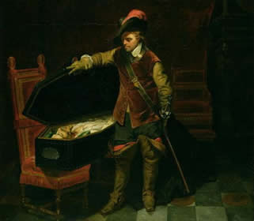
Do rei ao Lorde Protetor
1653: diante da oposição e dos grupos radicais, Cromwell dissolveu o parlamento;
  1658: Oliver morreu e seu filho é deposto no ano seguinte.
Restauração Monárquica.

Slide 17
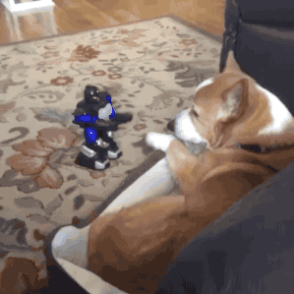

A Revolução Gloriosa
Carlos II foi coroado graças à aristocracia;
  Expansão do comércio, indústria e da ciência;
  Atritos entre o rei e o Parlamento.

Slide 18
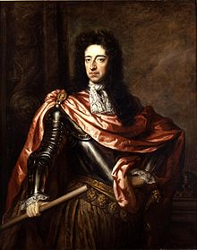
A Revolução Gloriosa
1685: ascensão de Jaime II, irmão de Carlos II, que morreu sem deixar herdeiros diretos;
  1688:Revolução Gloriosa.
O Parlamento estabeleceu um acordo com o protestante Guilherme de Orange, chefe de governo da Holanda e casado com Maria Stuart II, filha mais velha de Jaime II;
Toleration Act;
Bill of Rights;
  O rei perdeu a prerrogativa de suspender execuções de leis e implementar impostos sem a permissão do parlamento.

Slide 19


Bons estudos ♥

